Slide 1
Prédire une glycémie élevée
Comparaison de modèles de machine learning
Hanaa Zbakh
Projet intégré · Partie D
1 500 patients adultes suivis dans 24 centres belges
01
Notes:
Durée indicative : 40 secondes. Présenter la question et annoncer le résultat : les modèles classent bien la majorité, mais détectent encore peu de patients à glycémie élevée.
Sources : notebook Diabetes_Machine_Learning_HanaaZbakh.ipynb, sorties enregistrées. Consignes : Projet_intégré_Part D.pdf. Résultats non recalculés.

Slide 2
Une classe rare, un enjeu de détection
50 sur 1 500
patients présentent une glycémie élevée (3,33 %)
Cible : glycémie ≥ 126 mg/dL = classe 1
Glycémie < 126 mg/dL = classe 0
Prédire toujours la classe 0 donnerait déjà 96,7 % d’accuracy.
La priorité est donc de mesurer les patients à glycémie élevée détectés.
02
Notes:
55 secondes. La cible suit la définition de l’exercice. Une classification toujours négative atteint 1450/1500 = 96,7 % d’accuracy mais un rappel nul. Il s’agit du statut glycémique observé, sans horizon temporel démontré.
Sources : notebook Diabetes_Machine_Learning_HanaaZbakh.ipynb, sorties enregistrées. Consignes : Projet_intégré_Part D.pdf. Résultats non recalculés.

Slide 3
Un jeu de données construit au niveau du patient
Patients + Hygiene_vie : jointure par identifiant patient
20 variables explicatives : âge, sexe, insuline, habitudes de vie, caractéristiques physiques et autres informations disponibles
IMC calculé à partir du poids et de la taille
Nettoyage : catégories harmonisées, 5 valeurs manquantes pour le sexe et 8 pour les corticoïdes
03
Notes:
55 secondes. Jointure gauche sur ID patient. Après harmonisation : 5 valeurs manquantes de sexe et 8 pour les corticoïdes. Le texte du notebook mentionne parfois les comptes antérieurs au nettoyage. Les sorties SHAP indiquent 37 variables transformées, contrairement au commentaire de 47.
Sources : notebook Diabetes_Machine_Learning_HanaaZbakh.ipynb, sorties enregistrées. Consignes : Projet_intégré_Part D.pdf. Résultats non recalculés.

Slide 4
Une évaluation séparée de l’apprentissage
Entraînement : 1 200 patients (80 %)
Test commun : 300 patients, dont 10 à glycémie élevée (20 %)
La séparation conserve les proportions des classes.
Dans chaque entraînement : imputation, standardisation des nombres et encodage des catégories
La glycémie cible et l’identifiant sont exclus. L’historique daté est écarté, faute de date de référence pour la cible.
04
Notes:
60 secondes. Split stratifié random_state 42. Entraînement : 1160 négatifs et 40 positifs. Test : 290 négatifs et 10 positifs. Le pipeline assure le réapprentissage des transformations dans les plis. L’historique est exclu car la date de la cible manque. La date des autres variables reste à vérifier.
Sources : notebook Diabetes_Machine_Learning_HanaaZbakh.ipynb, sorties enregistrées. Consignes : Projet_intégré_Part D.pdf. Résultats non recalculés.

Slide 5
Deux modèles, une recherche de réglages
Régression logistique : modèle de référence interprétable
XGBoost : modèle capable d’apprendre des relations non linéaires
Hyperparamètre | Valeurs explorées | Réglage retenu
n_estimators | 100 / 200 | 200
max_depth | 3 / 5 | 3
learning_rate | 0,05 / 0,1 | 0,1
subsample | 0,8 / 1,0 | 0,8
colsample_bytree | 0,8 / 1,0 | 0,8
32 combinaisons, validation croisée à 5 plis. Critère : rappel, pour limiter les cas manqués. Meilleur rappel moyen : 42,5 %.
05
Notes:
60 secondes. La logistique fournit un modèle de référence lisible. XGBoost peut capter les non-linéarités. GridSearchCV scoring recall, cv 5, 32 combinaisons donc 160 ajustements de validation. Les sorties cellule 39 sont retenues : profondeur 3 et rappel 0,425, contrairement au commentaire cellule 40.
Sources : notebook Diabetes_Machine_Learning_HanaaZbakh.ipynb, sorties enregistrées. Consignes : Projet_intégré_Part D.pdf. Résultats non recalculés.

Slide 6
Le meilleur rappel reste limité à 40 %
Modèle | Accuracy | Précision | Rappel | F1 | AUC-ROC
Logistique | 97,3 % | 100 % | 20 % | 0,333 | 0,946
XGBoost initial | 97,7 % | 80 % | 40 % | 0,533 | 0,937
XGBoost optimisé | 97,3 % | 75 % | 30 % | 0,429 | 0,960
Rappel : part des patients à glycémie élevée effectivement détectés.
Précision : part des alertes correspondant à une glycémie élevée.
La meilleure AUC ne garantit pas le meilleur rappel au seuil utilisé.
06
Notes:
75 secondes. Les métriques précision rappel et F1 concernent la classe 1. Précision = proportion de vrais cas parmi les alertes. Rappel = cas détectés parmi les vrais cas. F1 résume précision et rappel. L’AUC compare le classement des patients sur tous les seuils. Seuil de classification par défaut. Cellules 43 à 45.
Sources : notebook Diabetes_Machine_Learning_HanaaZbakh.ipynb, sorties enregistrées. Consignes : Projet_intégré_Part D.pdf. Résultats non recalculés.

Slide 7
XGBoost initial manque encore 6 cas sur 10
Logistique
XGBoost initial
XGBoost optimisé
Réel / prédit | 0 | 1
0 | 290 | 0
1 | 8 | 2
Réel / prédit | 0 | 1
0 | 289 | 1
1 | 6 | 4
Réel / prédit | 0 | 1
0 | 289 | 1
1 | 7 | 3
0 : glycémie non élevée 1 : glycémie élevée
Cas manqués : 8 avec la logistique, 6 avec XGBoost initial,
7 avec XGBoost optimisé.
07
Notes:
65 secondes. Matrices des cellules 33 et 42. Lignes : réalité, colonnes : prédiction. Dans chaque matrice, la case basse gauche correspond aux faux négatifs, principale limite pour la détection.
Sources : notebook Diabetes_Machine_Learning_HanaaZbakh.ipynb, sorties enregistrées. Consignes : Projet_intégré_Part D.pdf. Résultats non recalculés.

Slide 8
La logistique met en avant l’insuline, l’âge et le stress
Variable numérique | Coefficient | Sens dans le modèle
Insuline | +1,33 | Score plus élevé
Âge | +0,87 | Score plus élevé
Stress | +0,74 | Score plus élevé
Poids | −0,88 | Score plus faible
Activité physique | −0,84 | Score plus faible
Score alimentation | −0,70 | Score plus faible
Le poids, la taille et l’IMC sont liés : les signes individuels demandent de la prudence. Ces associations ne prouvent pas une causalité.
08
Notes:
60 secondes. Coefficients numériques après standardisation. Ils décrivent une variation des log-odds, pas un effet causal. Les variables corrélées poids/taille/IMC et les catégories redondantes fragilisent l’interprétation. Le coefficient négatif du tabagisme n’établit aucun bénéfice protecteur.
Sources : notebook Diabetes_Machine_Learning_HanaaZbakh.ipynb, sorties enregistrées. Consignes : Projet_intégré_Part D.pdf. Résultats non recalculés.

Slide 9
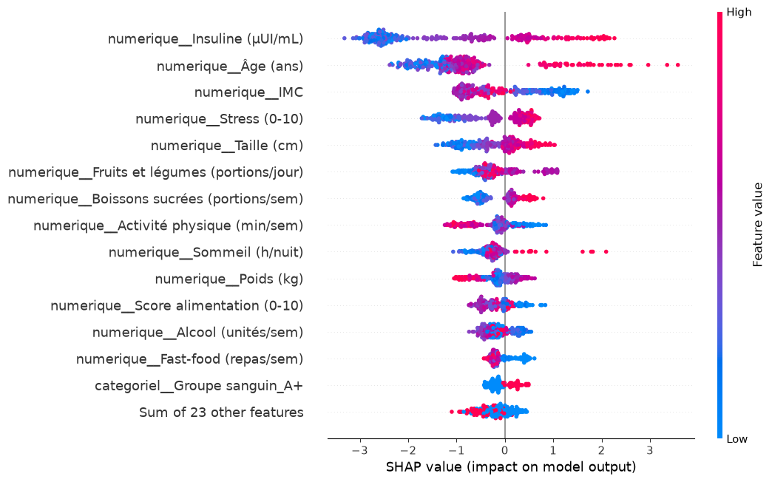
SHAP explique les prédictions de XGBoost optimisé
Les principaux facteurs
Insuline
Âge
IMC
Stress
Une contribution positive augmente le score de glycémie élevée.
09
Notes:
60 secondes. Source cellule 53. Chaque point représente un patient. Axe horizontal : contribution au score du modèle. À droite, la variable augmente le score de classe 1. Rouge : valeur élevée, bleu : valeur faible. SHAP explique ici le modèle optimisé, et non le modèle initial retenu provisoirement.
Sources : notebook Diabetes_Machine_Learning_HanaaZbakh.ipynb, sorties enregistrées. Consignes : Projet_intégré_Part D.pdf. Résultats non recalculés.

Slide 10
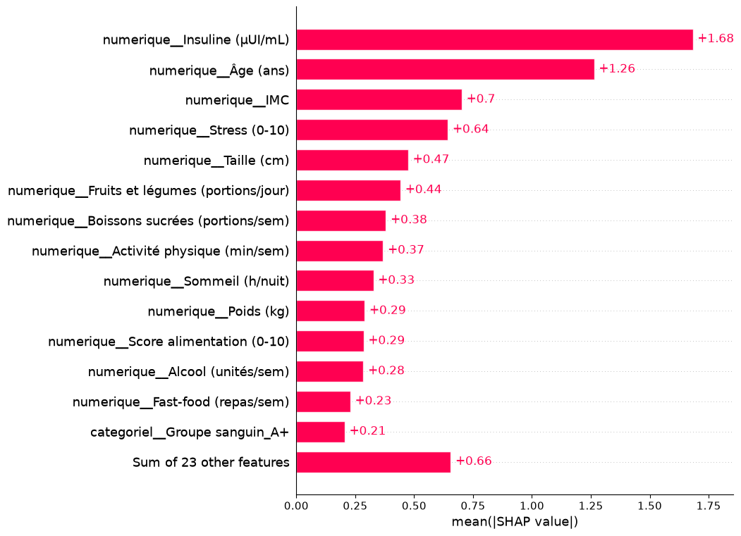
L’insuline et l’âge dominent l’importance moyenne
Importance moyenne SHAP
Insuline : 1,68
Âge : 1,26
IMC : 0,70
Stress : 0,64
L’importance mesure l’amplitude des contributions, sans indiquer leur sens.
10
Notes:
45 secondes. Source cellule 55. Importance = moyenne des valeurs absolues SHAP sur le test, exprimée dans l’unité de score du modèle. Elle ne donne pas le sens de l’association. Valeurs arrondies du commentaire cellule 56.
Sources : notebook Diabetes_Machine_Learning_HanaaZbakh.ipynb, sorties enregistrées. Consignes : Projet_intégré_Part D.pdf. Résultats non recalculés.

Slide 11
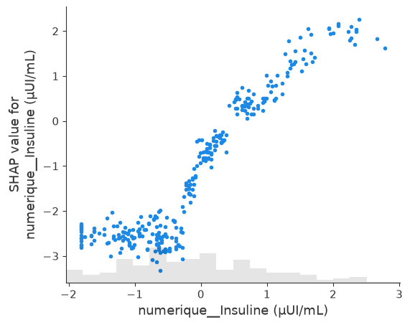
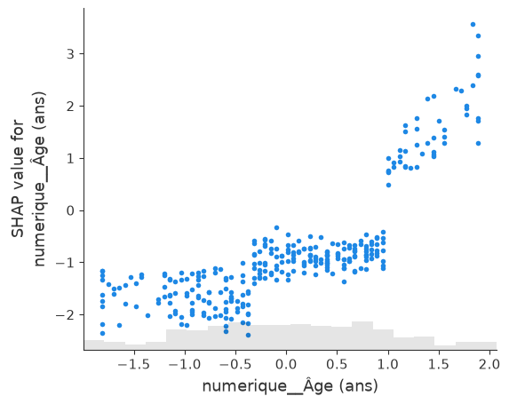
Insuline et âge : des relations non linéaires
Insuline : des valeurs élevées tendent à augmenter le score.
Âge : la contribution augmente surtout pour les valeurs élevées.
11
Notes:
55 secondes. Graphiques cellules 57 et 59. Les axes horizontaux affichent des valeurs standardisées. Les contributions SHAP augmentent globalement avec l’insuline et l’âge. Les variations par paliers reflètent les arbres du modèle.
Sources : notebook Diabetes_Machine_Learning_HanaaZbakh.ipynb, sorties enregistrées. Consignes : Projet_intégré_Part D.pdf. Résultats non recalculés.

Slide 12
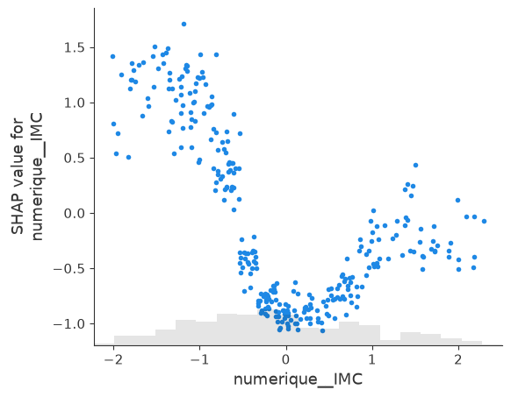
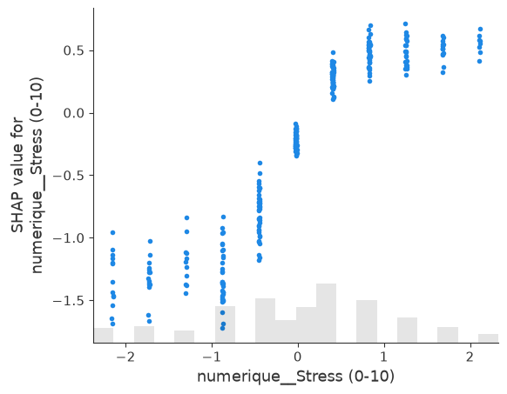
IMC et stress : des profils différents
IMC : contributions souvent négatives aux valeurs moyennes et élevées.
Stress : les valeurs élevées tendent à augmenter le score.
12
Notes:
55 secondes. Graphiques cellules 61 et 63. L’IMC a une association positive dans la logistique mais un profil non linéaire dans XGBoost. La standardisation signifie que 0 correspond à la moyenne d’entraînement. Les quatre scatter plots disponibles dans le notebook sont présentés.
Sources : notebook Diabetes_Machine_Learning_HanaaZbakh.ipynb, sorties enregistrées. Consignes : Projet_intégré_Part D.pdf. Résultats non recalculés.

Slide 13
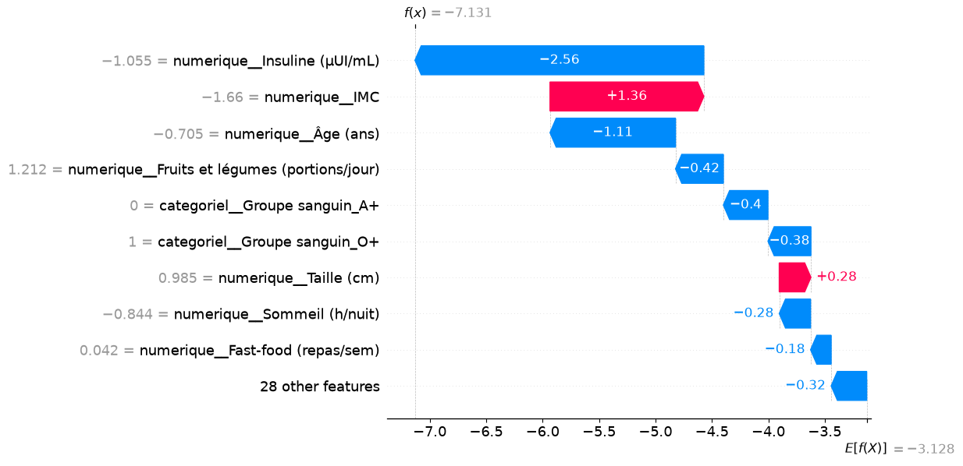
Une prédiction individuelle expliquée
Prédiction : classe 0
Insuline et âge diminuent fortement le score.
IMC et taille l’augmentent.
Score de référence : −3,128
Score final : −7,131
Ces scores ne sont pas des pourcentages.
13
Notes:
60 secondes. Source cellule 65. Premier patient du jeu de test, sans identité affichée. Le score est en log-odds, pas en pourcentage. Référence -3,128, score final -7,131. Insuline -2,56, âge -1,11, fruits/légumes -0,42. IMC +1,36, taille +0,28. Les autres variables complètent la somme. Le vrai statut n’est pas documenté ici.
Sources : notebook Diabetes_Machine_Learning_HanaaZbakh.ipynb, sorties enregistrées. Consignes : Projet_intégré_Part D.pdf. Résultats non recalculés.

Slide 14
Des résultats fragiles, à confirmer
Seulement 50 patients à glycémie élevée, dont 10 dans le test : un seul patient change le rappel de 10 points.
L’optimisation améliore l’AUC, mais réduit le rappel du test. Aucun gain statistiquement significatif n’est démontré.
Valeurs manquantes, catégories encore hétérogènes et variables corrélées limitent l’interprétation.
Une nouvelle cohorte indépendante doit confirmer les résultats et la disponibilité des variables au moment de prédire.
14
Notes:
65 secondes. Un patient positif supplémentaire change le rappel du test de 10 points. Le test a déjà été consulté avant la recherche de réglages : conserver un nouvel échantillon indépendant pour les prochaines décisions. Seuls 40 positifs servent à l’entraînement, environ 8 par validation. Faible effectif, catégories hétérogènes et prédicteurs corrélés. Aucune analyse de significativité ne démontre la supériorité de XGBoost.
Sources : notebook Diabetes_Machine_Learning_HanaaZbakh.ipynb, sorties enregistrées. Consignes : Projet_intégré_Part D.pdf. Résultats non recalculés.

Slide 15
Conclusion : XGBoost initial, un choix provisoire
4 cas détectés sur 10
XGBoost initial obtient le meilleur rappel (40 %) et le meilleur F1 (0,533) au seuil utilisé, au prix d’une interprétation moins directe.
Insuline, âge et stress ressortent dans les deux approches. SHAP souligne aussi l’IMC dans XGBoost optimisé.
Six cas sur dix restent manqués : les résultats ne suffisent pas pour un usage médical autonome.
Suite proposée : travailler le seuil et le déséquilibre sur validation, puis confirmer sur de nouvelles données.
15
Notes:
60 secondes. Conclusion argumentée selon les sorties du notebook. Le choix du modèle initial se fonde sur le rappel et le F1 observés au seuil par défaut, malgré une interprétation moins directe que la logistique. Les facteurs SHAP cités concernent le modèle optimisé. Prochaines étapes proposées, non réalisées : choix du seuil sur validation, pondération des classes, PR-AUC, calibration et validation externe. Ces résultats ne suffisent pas à soutenir un déploiement clinique.
Sources : notebook Diabetes_Machine_Learning_HanaaZbakh.ipynb, sorties enregistrées. Consignes : Projet_intégré_Part D.pdf. Résultats non recalculés.

